Slide 1


MÔN: TIẾNG VIỆT
LỚP 2

Slide 2

  Tiết 1+ 2

Slide 3
Khởi động

Slide 4
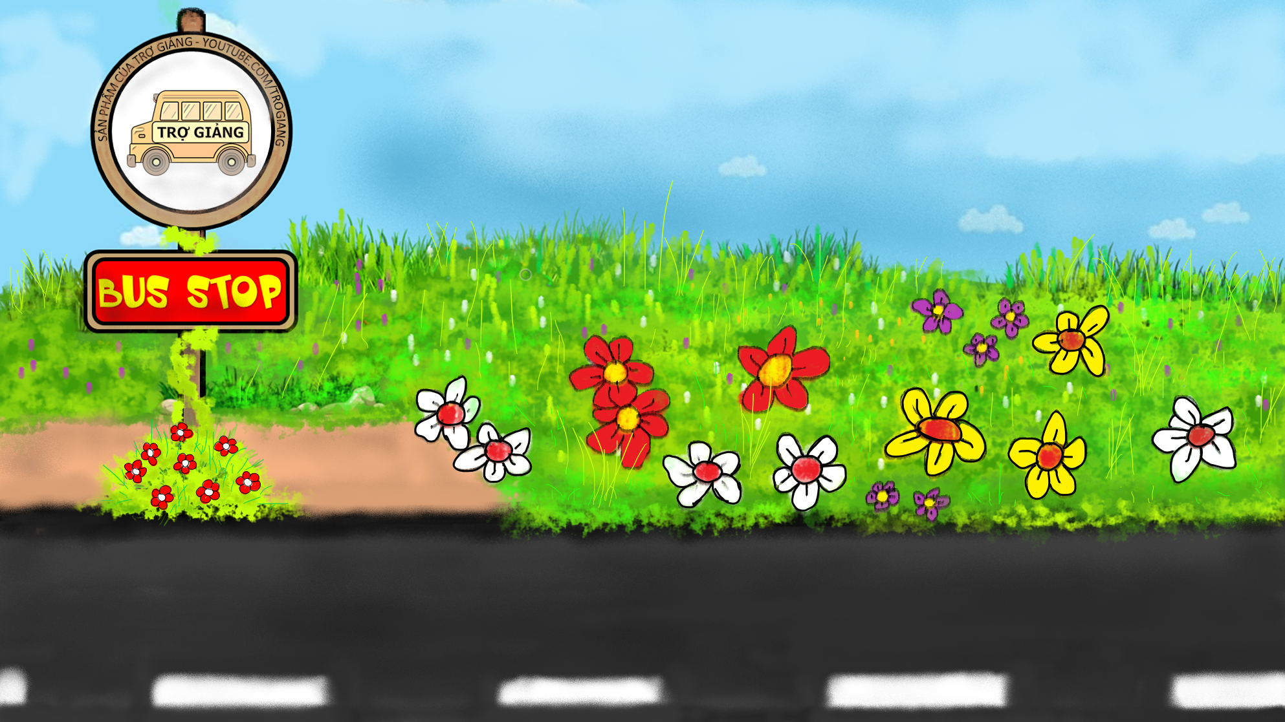







TRÒ CHƠI POWERPOINT
TRẠM XE BUÝT
PLAY

Slide 5

Tiết trước học bài gì?
Chữ A và những người bạn (Tiết 4)
RIGHT/ĐÚNG
WRONG/SAI

Slide 6


Niềm vui của em là gì?
Điều gì làm em không vui?
RIGHT/ĐÚNG
WRONG/SAI

Slide 7

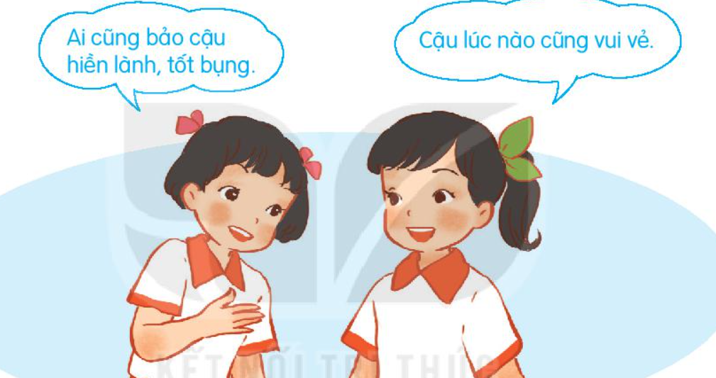
Quan sát tranh và cho biết các bạn khen nhau điều gì?
RIGHT/ĐÚNG
WRONG/SAI

Slide 8
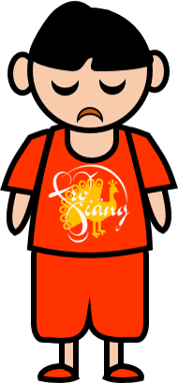

Em chơi thân với bạn nào?
Mọi người hay khen bạn ấy về điều gì?
Em muốn học tập đức tính nào của bạn?
RIGHT/ĐÚNG
WRONG/SAI

Slide 9


Đầu nhỏ mà có bốn chân.
Lưng đầy tên nhọn, khi cần bắn ngay.
Là con gì?
Con nhím
RIGHT/ĐÚNG
WRONG/SAI

Slide 10
Thứ … ngày … tháng .. năm 20…
Tiếng việt
Nhím nâu kết bạn

Slide 11
Đọc

Slide 12
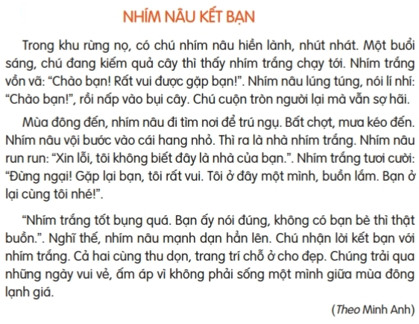
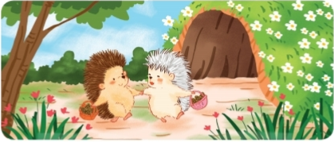
Đọc mẫu

Slide 13
NHÍM NÂU KẾT BẠN
Trong khu rừng nọ, có chú nhím nâu hiền lành, Một buổi sáng, chú đang kiếm quả Cây thì thấy nhím trắng chạy tới. Nhím trắng vồn vã: “Chào bạn! Rất vui được gặp bạn!”. Nhím nâu lúng túng, nói lí nhí: “Chào bạn!”, rồi nấp vào bụi cây. Chú cuộn tròn người lại mà vẫn sợ hãi.
Mùa đông đến, nhím nâu đi tìm nơi để . Bất chợt, mưa kéo đến. Nhím nâu vội bước vào cái hang nhỏ. Thì ra là nhà nhím trắng. Nhím nâu run run: “Xin lỗi, tôi không biết đây là nhà của bạn.”. Nhím trắng tươi cười: “Đừng ngại! Gặp lại bạn, tôi rất vui. Tôi Ở đây một mình, buồn lắm. Bạn ở lại cùng tôi nhé!”.
“Nhím trắng tốt bụng quả. Bạn ấy nói đúng, không có bạn bè thì thật buồn.” Nghĩ thế, nhím nấu mạnh dạn hẳn lên. Chú nhận lời kết bạn với nhím trắng. Cả hai cùng thu dọn,
chỗ ở cho đẹp. Chúng trải qua những ngày vui vẻ, ấm áp vì không phải sống một mình giữa mùa đông lạnh giá.
(Theo Minh Anh)
1
2
nhút nhát.
3
4
5
6
7
8
trú ngụ
9
10
11
12
13
14
15
16
17
18
trang trí
Đọc nối tiếp câu kết hợp luyện đọc từ khó

Slide 14

Luyện đọc từ khó
nhút nhát

Slide 15
Luyện đọc từ khó
nhút nhát
trú ngụ

Slide 16
Luyện đọc từ khó
nhút nhát
trú ngụ
Trang trí

Slide 17
NHÍM NÂU KẾT BẠN
Trong khu rừng nọ, có chú nhím nâu hiền lành, nhút nhát. Một buổi sáng, chú đang kiếm quả Cây thì thấy nhím trắng chạy tới. Nhím trắng vồn vã: “Chào bạn! Rất vui được gặp bạn!”. Nhím nâu lúng túng, nói lí nhí: “Chào bạn!”, rồi nấp vào bụi cây. Chú cuộn tròn người lại mà vẫn sợ hãi.
Mùa đông đến, nhím nâu đi tìm nơi để trú ngụ. Bất chợt, mưa kéo đến. Nhím nâu vội bước vào cái hang nhỏ. Thì ra là nhà nhím trắng. Nhím nâu run run: “Xin lỗi, tôi không biết đây là nhà của bạn.”. Nhím trắng tươi cười: “Đừng ngại! Gặp lại bạn, tôi rất vui. Tôi Ở đây một mình, buồn lắm. Bạn ở lại cùng tôi nhé!”.
“Nhím trắng tốt bụng quả. Bạn ấy nói đúng, không có bạn bè thì thật buồn.” Nghĩ thế, nhím nấu mạnh dạn hẳn lên. Chú nhận lời kết bạn với nhím trắng. Cả hai cùng thu dọn, trang trí chỗ ở cho đẹp.
(Theo Minh Anh)
1
2
3
4
5
6
7
8
9
10
11
12
13
14
15
16
17
18
Chúng trải qua những ngày vui vẻ, ấm áp vì không phải sống một
mình giữa mùa đông lạnh giá.
Đọc nối tiếp câu kết hợp luyện đọc câu dài

Slide 18
Luyện đọc câu dài
Chúng trải qua những ngày vui vẻ, ấm áp vì không phải sống một mình giữa mùa đông lạnh giá.

Slide 19
NHÍM NÂU KẾT BẠN
1
Trong khu rừng nọ, có chú nhím nâu hiền lành, nhút nhát. Một buổi sáng, chú đang kiếm quả Cây thì thấy nhím trắng chạy tới. Nhím trắng vồn vã: “Chào bạn! Rất vui được gặp bạn!”. Nhím nâu lúng túng, nói lí nhí: “Chào bạn!”, rồi nấp vào bụi cây. Chú cuộn tròn người lại mà vẫn sợ hãi.
2
Mùa đông đến, nhím nâu đi tìm nơi để trú ngụ. Bất chợt, mưa kéo đến. Nhím nâu vội bước vào cái hang nhỏ. Thì ra là nhà nhím trắng. Nhím nâu run run: “Xin lỗi, tôi không biết đây là nhà của bạn.”. Nhím trắng tươi cười: “Đừng ngại! Gặp lại bạn, tôi rất vui. Tôi Ở đây một mình, buồn lắm. Bạn ở lại cùng tôi nhé!”.
3
“Nhím trắng tốt bụng quả. Bạn ấy nói đúng, không có bạn bè thì thật buồn.” Nghĩ thế, nhím nấu mạnh dạn hẳn lên. Chú nhận lời kết bạn với nhím trắng. Cả hai cùng thu dọn, trang trí chỗ ở cho đẹp. Chúng trải qua những ngày vui vẻ, ấm áp vì không phải sống một mình giữa mùa đông lạnh giá.
(Theo Minh Anh)
Đọc nối tiếp đoạn kết hợp giải nghĩa từ

Slide 20
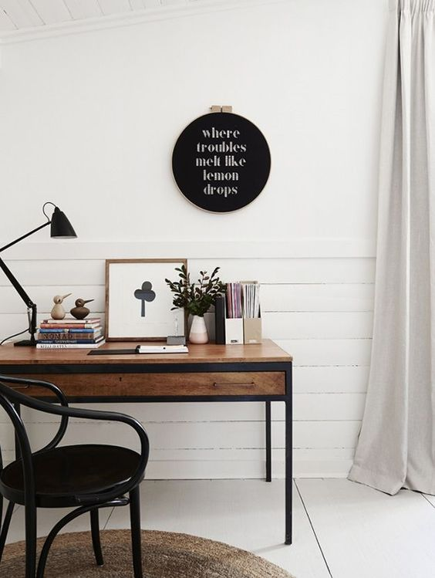
GIẢI NGHĨA TỪ
vồn vã
niềm nở nhiệt tình khi trò chuyện với người khác

Slide 21
GIẢI NGHĨA TỪ
vồn vã
niềm nở nhiệt tình khi trò chuyện với người khác
trú ngụ
sinh sống tạm ở một nơi nào đó

Slide 22
NHÍM NÂU KẾT BẠN
1
Trong khu rừng nọ, có chú nhím nâu hiền lành, nhút nhát. Một buổi sáng, chú đang kiếm quả Cây thì thấy nhím trắng chạy tới. Nhím trắng vồn vã: “Chào bạn! Rất vui được gặp bạn!”. Nhím nâu lúng túng, nói lí nhí: “Chào bạn!”, rồi nấp vào bụi cây. Chú cuộn tròn người lại mà vẫn sợ hãi.
2
Mùa đông đến, nhím nâu đi tìm nơi để trú ngụ. Bất chợt, mưa kéo đến. Nhím nâu vội bước vào cái hang nhỏ. Thì ra là nhà nhím trắng. Nhím nâu run run: “Xin lỗi, tôi không biết đây là nhà của bạn.”. Nhím trắng tươi cười: “Đừng ngại! Gặp lại bạn, tôi rất vui. Tôi Ở đây một mình, buồn lắm. Bạn ở lại cùng tôi nhé!”.
3
“Nhím trắng tốt bụng quả. Bạn ấy nói đúng, không có bạn bè thì thật buồn.” Nghĩ thế, nhím nấu mạnh dạn hẳn lên. Chú nhận lời kết bạn với nhím trắng. Cả hai cùng thu dọn, trang trí chỗ ở cho đẹp. Chúng trải qua những ngày vui vẻ, ấm áp vì không phải sống một mình giữa mùa đông lạnh giá.
(Theo Minh Anh)

Slide 23
Đọc toàn bài

Slide 24
TRẢ LỜI CÂU HỎI

Slide 25
NHÍM NÂU KẾT BẠN
Trong khu rừng nọ, có chú nhím nâu hiền lành, nhút nhát. Một buổi sáng, chú đang kiếm quả Cây thì thấy nhím trắng chạy tới. Nhím trắng vồn vã: “Chào bạn! Rất vui được gặp bạn!”. : “Chào bạn!”, rồi
. Chú
Mùa đông đến, nhím nâu đi tìm nơi để trú ngụ. Bất chợt, mưa kéo đến. Nhím nâu vội bước vào cái hang nhỏ. Thì ra là nhà nhím trắng. Nhím nâu run run: “Xin lỗi, tôi không biết đây là nhà của bạn.”. Nhím trắng tươi cười: “Đừng ngại! Gặp lại bạn, tôi rất vui. Tôi Ở đây một mình, buồn lắm. Bạn ở lại cùng tôi nhé!”.
“Nhím trắng tốt bụng quả. Bạn ấy nói đúng, không có bạn bè thì thật buồn.” Nghĩ thế, nhím nấu mạnh dạn hẳn lên. Chú nhận lời kết bạn với nhím trắng. Cả hai cùng thu dọn, trang trí chỗ ở cho đẹp.
(Theo Minh Anh)
Nhím nâu lúng túng, nói lí nhí
nấp vào bụi cây
cuộn tròn người lại mà vẫn sợ hãi.
1. Chi tiết nào cho thấy nhím nâu rất nhút nhát?

Slide 26
NHÍM NÂU KẾT BẠN
Trong khu rừng nọ, có chú nhím nâu hiền lành, nhút nhát.
Nhím trắng vồn vã: “Chào bạn! Rất vui được gặp bạn!”. Nhím nâu lúng túng, nói lí nhí: “Chào bạn!”, rồi nấp vào bụi cây. Chú cuộn tròn người lại mà vẫn sợ hãi.
Nhím nâu run run: “Xin lỗi, tôi không biết đây là nhà của bạn.”. Nhím trắng tươi cười: “Đừng ngại! Gặp lại bạn, tôi rất vui. Tôi Ở đây một mình, buồn lắm. Bạn ở lại cùng tôi nhé!”.
“Nhím trắng tốt bụng quả. Bạn ấy nói đúng, không có bạn bè thì thật buồn.” Nghĩ thế, nhím nấu mạnh dạn hẳn lên. Chú nhận lời kết bạn với nhím trắng. Cả hai cùng thu dọn, trang trí chỗ ở cho đẹp.
(Theo Minh Anh)
Lần 1:
Một buổi sáng, chú đang
kiếm quả Cây thì thấy nhím trắng chạy tới.
Lần 2:
Mùa đông đến, nhím nâu đi tìm nơi để trú ngụ. Bất chợt, mưa kéo đến. Nhím nâu
vội bước vào cái hang nhỏ. Thì ra là nhà nhím trắng.
2. Kể về những lần nhím trắng và nhím nâu gặp nhau?

Slide 27
3. Theo em, vì sao Nhím nâu nhận lời kết bạn cùng Nhím trắng?
Nhím nâu nhận lời kết bạn cùng Nhím trắng vì thấy Nhím trắng tốt bụng và nhận ra không có bạn bè thật buồn.
4. Nhờ đâu Nhím trắng và Nhím nâu có những ngày mùa đông vui vẻ, ấm áp?
Nhím trắng và Nhím nâu có những ngày mùa đông vui vẻ, ấm áp nhờ sự mạnh dạn của Nhím nâu.
Notes:
Thiết kế bởi: Hương Thảo - tranthao121006@gmail.com

Slide 28
Luyện tập theo văn bản đọc

Slide 29
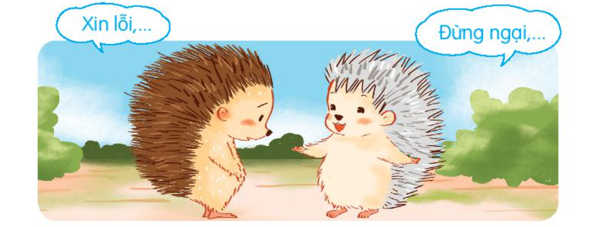
1. Đóng vai Nhím trắng, Nhím nâu trong lần gặp lại để nói tiếp các câu?
Hoạt động nhóm đôi

Slide 30
2. Đóng vai Bình và An để nói và đáp lời xin lỗi trong tình huống: Bình vô tình va vào An, làm An ngã.
Hoạt động nhóm đôi
Bình: Bạn cho mình xin lỗi nhé! Bạn có sao không?
An: Tớ không sao, lần sau bạn chú ý hơn nha!

Slide 31
  Tiết 3

Slide 32
Viết

Slide 33
Nghe – viết

Slide 34
hím nâu kết bạn
hấy nhím trắng tốt bụng, nhím nâu đã nhận lời kết bạn. ả hai cùng trang trí chỗ ở cho đẹp. húng trải qua những ngày vui vẻ, ấm áp vì không phải sống một mình giữa mùa đông lạnh giá.
N
1
T
2
C
3
C
Đoạn văn nói về điều gì?
Đoạn văn nói về tình bạn của hai chú nhím.
Đoạn văn có mấy câu?
Đoạn văn có những chữ nào cần viết hoa?

Slide 35
2. Chọn g hoặc gh thay cho ô vuông
- Suối gặp bạn rồi
Góp thành sông lớn
Sông đi ra biển
Biển thành mênh mông
(Theo Nguyễn Bao)
- Quả gấc nào mà chín
Cũng gặp được mặt trời
(Theo Nguyễn Đức Quang)
Hoạt động nhóm đôi
- Nắng ghé vào cửa lớp
Xem chúng em học bài
(Theo Nguyễn Xuân Sanh)
Khi đứng trước các âm “i , ê, e” thì viết âm gh.
Khi nào viết gh?
Khi nào viết g?
Khi đứng trước các âm còn lại o, a, ư,… thì viết âm g.

Slide 36
3. Chọn a hoặc b
Làm việc cá nhân
a. Tìm từ có tiếng chứa iu hoặc ưu.
ưu: lưu luyến, bưu thiếp, cứu giúp, hạt lựu, mưu trí, sưu tầm, tựu trường...
iu: ríu rít, nâng niu, buồn thiu, cái rìu, bĩu môi, khẳng khiu, nặng trĩu, dễ chịu,...
b. Tìm từ có tiếng chứa iên hoặc iêng
iên: mái hiên, cô tiên, tiến bộ, cửa biển, con kiến,...
iêng: chao liệng, ngả nghiêng, siêng năng, lười biếng,...

Slide 37
  Tiết 4

Slide 38
Luyện tập

Slide 39






Thế nào là từ ngữ chỉ hoạt động?
1. Xếp các từ ngữ dưới đây vào nhóm thích hợp
Từ ngữ chỉ hoạt động
Từ ngữ chỉ đặc điểm
Thế nào là từ ngữ chỉ đặc điểm?

Slide 40
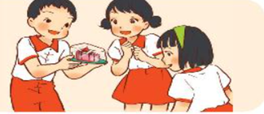
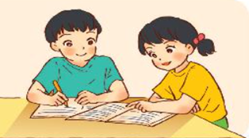
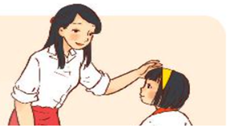
chia sẻ
2. Chọn từ ngữ chỉ hoạt động đã tìm được ở bài tập 1 thay cho ô vuông:
a. Mẹ cho Hải cái bánh rất ngon. Hải mang đến cho Hà và Xuân cùng ăn. Mẹ khen: “Con biết
cùng bạn bè rồi đấy.”
b. Biết Hải ốm, phải nghỉ học, Xuân mang sách vở sang, giảng bài cho bạn. Hải xúc động vì bạn đã khi mình bị ốm.
giúp đỡ
c. Hải và Xuân đều muốn ngồi bàn đầu. Nhưng ở đó chỉ còn một chỗ. Xuân xin cô cho Hải được ngồi chỗ mới. Cô khen Xuân đã biết .
nhường bạn

Slide 41
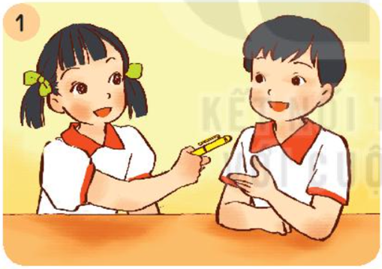
Quan sát tranh và nêu nội dung tranh
3. Đặt một câu nói về hoạt động của các bạn trong tranh:
Bạn Lan cho bạn Hải mượn bút.
Đặt một câu nói về hoạt động của các bạn trong tranh
Bạn gái cho bạn trai mượn bút.

Slide 42
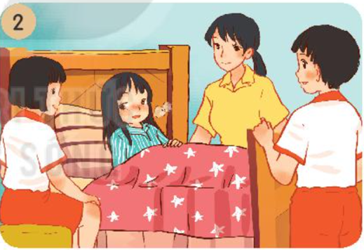
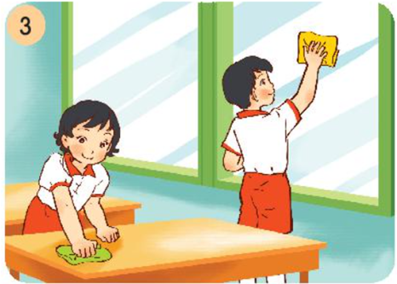
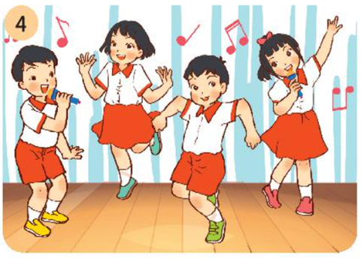
Hoạt động nhóm đôi

Slide 43
  Tiết 5

Slide 44
Luyện tập

Slide 45
Kể tên một số hoạt động của học sinh trong giờ ra chơi.

Slide 46
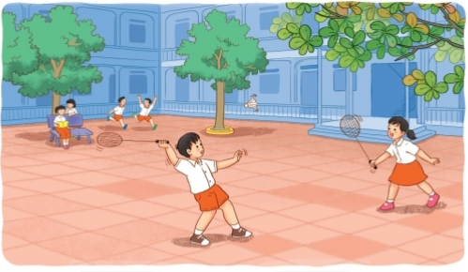
Hoạt động nhóm đôi
Quan sát tranh, nêu nội dung tanh
Kể tên một số hoạt động của học sinh trong giờ ra chơi.

Slide 47
2. Viết 3 - 4 câu kể về một giờ ra chơi ở trường em?
Gợi ý
Trong giờ ra chơi, em và các bạn thường chơi ở đâu?
Em và các bạn thường chơi trò chơi gì?
Em thích hoạt động nào nhất?
Em cảm thấy thế nào sau mỗi giờ ra chơi?

Slide 48
Mỗi buổi học chúng em được nghỉ giải lao hai mươi phút. Khi tiếng trống vang lên, từng nhóm học sinh xuống sân trường chơi. Nhóm chơi cầu lông, nhóm thì nhảy dây, nhóm lại chơi kéo co. Hai mươi phút trôi qua mới nhanh làm sao. Nhưng chúng em vẫn cảm thấy rất thích thú và bổ ích.
Tiếng trống kết thúc tiết học vang lên, chúng em ùa ra sân chơi.Trên ghế đá các anh chị đang ngồi đọc sách. Một vài nhóm đang chơi trốn tìm, đá cầu, đuổi bắt. Em và các bạn chơi nhảy dây. Tiếng cười nói vang cả sân trường. Giờ ra chơi thật thoải mái và thú vị.

Slide 49
  Tiết 6

Slide 50
Đọc mở rộng

Slide 51
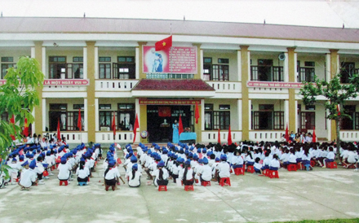
1. Tìm đọc một số bài viết về hoạt động của học sinh ở trường?

Slide 52
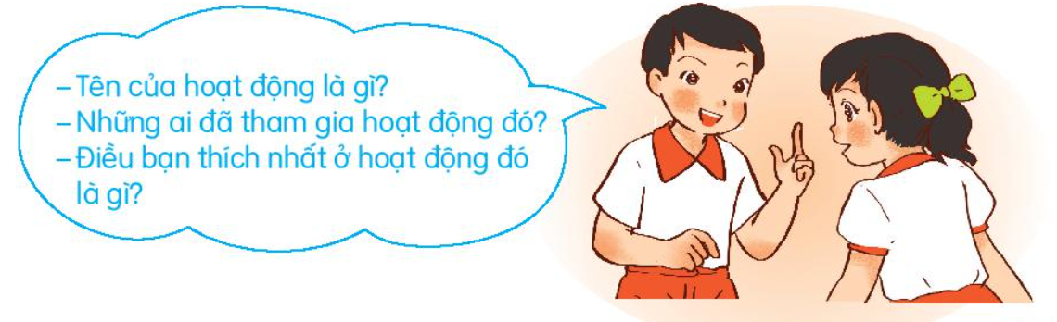
2. Nói với bạn về hoạt động mà em yêu thích?
Thảo luận nhóm

Slide 53
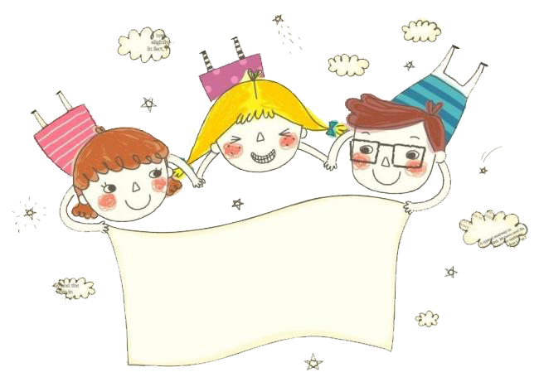
Củng cố bài học
Notes:
Bài giảng thiết kế bởi: Hương Thảo - tranthao121004@gmail.com

Slide 54







TIẾT HỌC KẾT THÚC
Chúc các em chăm ngoan học giỏi
.
HẸN GẶP LẠI

